Slide 1

第四章 计算表达
（Computation Expressing）
本章讨论如何应用各种表达式解决形形色色的计算问题以及应用上的一些注意事项。
表达式的主要元素是：操作符和数据对象（数据实体）。表达式的计算结果也是一个数据对象，因此与数据类型息息相关。
数据对象（常量、变量）、数据类型、表达式等基本概念已在2.2~2.4中介绍了。本章重点讨论各种操作符和表达式的语法和应用。

Slide 2
4.1 C++的操作符与操作
操作符也称为运算符，C++提供的运算符大致可以分为常规运算符和与硬件有关的运算符两部分。
常规运算符：用来描述诸如算术运算、关系运算、逻辑运算等常规运算。
与硬件有关的运算符：用来描述位运算、地址运算等。

Slide 3

1．算术运算符与算术运算
+：加，-：减，*：乘，/：除，%：求余。
/：如果除数和被除数是整型数，则进行整除运算（取整。如果除数和被除数是浮点型或双精度型数则表示通常意义的除法运算。
例如：4/3 商为1， 4.0/3.0 商为1.33333………
%：只能作用于整型数，其意义为取余数。
例如：100%2，余数为0。
相容类型的转换问题（4.3）

Slide 4
2. 关系运算符与关系运算
== 等于比较
> 大于比较
>= 大于等于比较
< 小于比较
<= 小于等于比较
！ 不等于比较。
关系运算的结果是布尔类型数据（整数子类），其值为：true（1）或false（0）。
关系运算可以作为逻辑运算的子运算，构成比较复杂的逻辑表达式。
关系运算符连用的错误
例如：a<b<c;//语义错但不报错（演示例4-1），应改为： b>a && b<c;//构成逻辑表达式

Slide 5
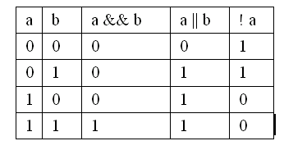
3．逻辑运算符及逻辑运算
运算符
&& 逻辑与
|| 逻辑或
！ 逻辑非
运算法则
a和 b是两个值的类型为逻辑型的表达式。

Slide 6
3．逻辑运算符及逻辑运算 （续）
短路求值规则
对于形如a && b的逻辑表达式，当 a为false，则无须计算b即可得到a && b 的值为false。
对于形如a || b的逻辑表达式，当 a为true，则无须计算b即可得到a && b 的值为true。
上述两条规则就是C++在处理逻辑表达式时，为保证计算高效、安全而采用的规则。高效是不言而喻的，安全如何体现了？
例如：if (b&&a/b>2) cout<<“ok\n”;
当b=0时，无须计算a/0，避免了系统错误。

Slide 7
4．增量运算符与增量操作
操作符及运算规则
++ 增量运算符；-- 负增量运算符
++：使被操作的数据对象的值每次递增1，因此一般只作用在整型或整型子类上，当然也作用在指针上。
与i++等价的运算可以描述为：
i=i+1;或i=+1;
--：使被操作的数据对象的值每次递增负1，因此一般也只作用在整型或整型子类上。
与i--等价的运算可以描述为：
i=i-1;或i=-1;

Slide 8
4．增量运算符与增量操作（续）
前增量与后增量表达式的语义
++a为前增量；a++为后增量。
前增量表达式（++a)的语义为：先将变量a增1，然后将新值作为表达式的值返回（返回左值a=a+1）。
后增量表达式（a++)的语义为：先将变量a的值作为表达式的值（返回右值） ，后将变量 a的值增1。
++a
a++
左值
表达式结果为4
右值
表达式结果为3
a
3
a
3
②
①
①
②
+1
+1

Slide 9
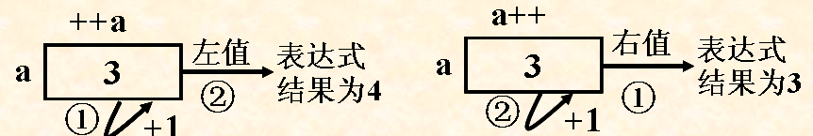
4．增量运算符与增量操作（续）
当增量表达式是一个独立的表达式时，前增量与后增量的作用是相同的；当增量表达式是一个子表达式时，使用前增量还是使用后增量，会影响到整个表达式的结果。
int a=1,x,i=5;
a++;//a的值为6，表达式的值亦为6
++a; //a的值为6，表达式的值亦为6
x=i++*5;//i先参加乘法运算，再作增量运算，x 为25,i为6。
x=++i*5; //i先增1再参加乘法运算，x 等于30,而i的值为6。
负增量操作符（--）也可以作用在变量的前和后，遵守同样的规则。

Slide 10
5．赋值操作符和赋值表达式
操作符
=、*=、+=、-=、/=、%=、……
赋值表达式（语句）
<var> = <exp> 或<lvalue>=<rvalue>
var称为左部变量或左值，左值既具有空间实体又允许读写 ；
exp称为右部表达式或右值，右值可以是：常量、变量、表达式等 。
赋值操作符的优先权较低（第16级），并且遵守右结合规则。（a=b=3 <-> b=3;a=b)

Slide 11
6．sizeof操作符
操作符
sizeof(<数据类型>)
作用
用来计算数据类型的长度（字节数）。
例如：
cout<<sizeof(int) ;//显示4
cout<<sizeof(int *);//显示4

Slide 12
7. 逗号操作符和逗号表达式
操作符
，用来连接两个表达式，构成逗号表达式。
逗号表达式
语法：<exp1>,<exp2>,<exp3>,….,<expn>
语义：按自左向右的顺序依次计算exp1、exp2、exp3、….expn，并将expn的值作为逗号表达式的值。
例如：a=3*5,a*4,a+5。计算结果，a的值为15，而整个表达式的值为20， 为什么？

Slide 13
8. 条件操作符和条件表达式
操作符
… ？… : …
这是一个三元操作符，它连接三个操作数（表达式）构成一个条件表达式。
例如：x<0 ? 0:1
操作数1
操作数2
操作数3

Slide 14
8. 条件操作符和条件表达式（续）
条件表达式语法
e1?e2:e3
e1、e2、e3：操作数，通常是表达式。
条件表达式语义
（1）计算e1；
（2）如果e1的值为真，则计算 e2，否则计算e3。
（3） e2或e3的值即为表达式的值。

Slide 15

8. 条件操作符和条件表达式（续）
举例
例4-2 下面的程序中包含一个条件表达式，指出该程序的功能。
#include <iostream>
using namespace std;
main() {
char ch; //声明字符变量ch;
cin >> ch;//输入一个字符;
ch =(ch>='A' && ch<='Z')?(ch+32):ch;
cout<<ch;
}
功能：输入一个字符，利用条件表达式判断该字符是大写还是小写，若是大写字符则转换成小写字符。

Slide 16
9. 位操作符和位操作
操作符
<< 左移
>> 右移
& 按位与
| 按位或
^ 按位异或
~ 按位取反
位操作只能作用于整型（或整型子类）数据对象。

Slide 17
9. 位操作符和位操作（续）
左移操作
<<n，移走整数（二进制）的n个高位，而在右端（低位端）补相应个数的0。
例如：
short int a=12;//a的二进制表示：000000000001100
a=a<<2; // a的二进制表示：000000000110000
<<n，左移一位相当于原值*2，左移二位相当于原值*4，故a的值为48。
左移操作不管被左移的整数是否有符号位。

Slide 18
9. 位操作符和位操作（续）
右移操作
>>n，移走整数（二进制）的n个低位，并且在左端（高位端）补相应个数的0。
例如：
short int a=-2;// a的二进制表示：111111111111110
a=a>>1; // a的二进制表示：111111111111111
<<n，右移一位相当于原值/2，故a的值为-1。
对有符整数执行右移操作，要考虑符号位，若最高位为1，则该位补1，否则，该位补0。

Slide 19
9. 位操作符和位操作（续）
位与操作
i1&i2，i1的每一个二进制位与i2的对应二进制位进行与操作。
例如：
short int i1=12;//i1的二进制表示：0000000000001100
short int i2=6; //i2的二进制表示：0000000000000110
i1=i1&i2; //i1=4 0000000000000100
两个整数位与后，产生一个新的整数。
位与操作具有数位屏蔽功能。

Slide 20
9. 位操作符和位操作（续）
位或操作
i1 | i2，i1的每一个二进制位与i2的对应二进制位进行或操作。
例如：
short int i1=12;//i1的二进制表示：0000000000001100
short int i2=6; //i2的二进制表示：0000000000000110
i1=i1 | i2; //i1=14 0000000000001110
两个整数位或后，产生一个新的整数。
位或操作具有数位“通过”功能。

Slide 21
9. 位操作符和位操作（续）
位异或操作
i1 ^ i2，i1的每一个二进制位与i2的对应二进制位进行异或操作。
^的运算规则：若两个位相等，则其值为0，否则其值为1。
例如：
short int i1=12;//i1的二进制表示：0000000000001100
short int i2=6; //i2的二进制表示：0000000000000110
i1=i1 ^ i2; //i1=10 0000000000001010

Slide 22
9. 位操作符和位操作（续）
位反操作
~i1，i1的每一个二进制位0变1，1变0
例如：
short int i1=12;//i1的二进制表示：0000000000001100
i1=~i1; //i1=-13 1111111111110011

Slide 23
10. 内存操作符和动态内存管理
操作符
new 分配堆内存
delete 释放堆内存
内存操作用在程序对内存需求捉摸不定的场合，比如数组的大小（元素个数）无法事先确定。对于这种情况，之前我们已介绍了使用向量来解决之。
内存操作更多地用来解决函数中的大数据（例如数组、对象等）占据大量的栈空间问题。

Slide 24
10. 内存操作符和动态内存管理（续）
new操作符
格式
new <操作数>
解释
（1）操作数描述为：类型名[初始化值表]
例如：
new char—为单个字符变量申请内存空间。
new char[10]———为字符数组申请内存空间。

Slide 25
类型名[初始化值表]
10. 内存操作符和动态内存管理（续）
（2）初始化值表可以指明数据个数，也可以直接给出各个数据的初始值。
例如：
new int[100];申请能存放100个整数的内存空间，等同于建立一个有100个元素的整型数组。
（3）new操作返回一个指针，该指针的基类型与操作数中的类型名相同 ，它的值就是所申请到的内存空间的首地址（如果申请成功）。
例如：int *iptr;
iptr=new int[100]；返回整型指针。

Slide 26
10. 内存操作符和动态内存管理（续）
（4）注意，使用new操作，一般要将返回值直接赋予同类型指针（真正动态建立了数据对象），同时还应判断申请操作的有效性（返回值不为空）。
例如：
char *s;
if ( (s=new char[100])!=NULL）;

Slide 27
10. 内存操作符和动态内存管理（续）
delete操作符
格式
delete <操作数>
解释
（1）操作数描述为：pointer，或[]pointer；pointer是new所返回的指针。
例如：
char *cptr;
cptr=new char[10];//为字符数组申请内存空间。
delete []cptr;//释放字符数组所占的内存空间。

Slide 28
10. 内存操作符和动态内存管理（续）
（2）当要释放的内存空间是分配给数组的，必须带上[]。
动态内存管理应用示例
例4-3 设有字符串s1，将该串从第m个字符开始直
至最后一个字符的右子串部分复制到s2中。
分析
可以将s1和s2表示成C-串，并用字符数组存放之。
问题：如果静态创建字符数组，那么它们的大小如何确定了？

Slide 29
10. 内存操作符和动态内存管理（续）
#include <iostream.h>
#include <string.h>
void RightString(char *,char *,int);
void main( ) {
char s1[100],s2[100]；
int m;
cin >> s1 >> m;
RightString(s1,s2,m);
cout << "s1=" << s1 << "s2=" << s2 << endl;
};
void RightString(char *s1,char *s2,int n) {
char *p;
p=s1+n-1;
strcpy(s2,p);
}
二个字符数组的大小都是100个元素合理吗？
答案：不合理，尤其是对于s2更不合理。
可以考虑采用动态创建数组的办法来解决之。

Slide 30
10. 内存操作符和动态内存管理（续）
void RightString(char *,char *,int);
void main() {
char *s1,*s2;
int len,m,arrysize;
cout<<"输入数组大小：";
cin>>arrysize;
if ((s1=new char[arrysize])==NULL)
{
cout << "申请不到内存空间";
exit(-1);
}
cin>>s1>>m;
len=strlen(s1); //获取s1的实际长度

Slide 31
if ((s2=new char[len-m+2])==NULL) {
cout << "申请不到内存空间";
delete []s1; exit(-1);
}
RightString(s1,s2,m);
cout << "s1=" << s1 << "s2=" << s2 << endl;
delete []s1;
delete []s2;
};
void RightString(char *s1,char *s2,int n){
char *p;
p=s1+n-1;
strcpy(s2,p);
}
len-n1+2是s2的实际长度

Slide 32
4.2 C++的操作符汇总
C++共有51个操作符，分为18个优先级，下面按优先级自高向低罗列成表，并给出各个操作符的结合性。
所谓操作符优先级，即指操作符执行的先后顺序。
例如：先乘除后加减，先与后或等等。
(a+b)*(c+d);
括号可以改变优先级，所以如果记不住操作符的优先级，可以加括号。
所谓结合性是指当表达式中出现相同优先级的操作符，是自左向右执行还是自右向左执行。

Slide 33
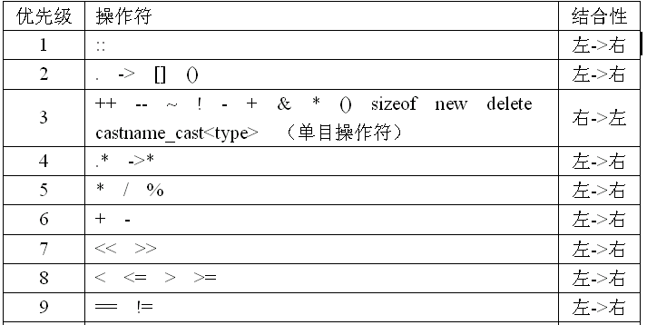
操作符的优先级和结合性

Slide 34
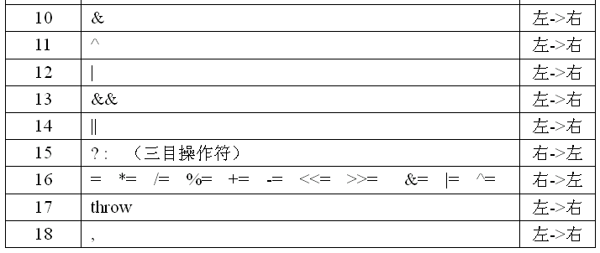
操作符的优先级和结合性

Slide 35
4.3 表达式的副作用
（Expression’s Side Effects）
1. 操作数求值顺序（Operands Evaluating Order）
操作数求值顺序专指表达式中出现的复合运算（子表达式）的计算顺序。
例如：（a+b）*(c+d)，是先对（a+b）求值还是先对（c+d）求值？实际上，这对最后的乘积都没有影响。求值次序取决于编译器。

Slide 36
2. 编译器相关（Complier Correlated）
在任意求值顺序问题上，如果子表达式的某些数据对象值相关，那么，不同的求值顺序会产生不同的计算结果。
例如：
int a=3,b=5,c;
c=a*b + ++b;//c=21（例4-3）
先计算a*b后计算++b，c的值为21；
先计算++b后计算a*b，c的值为24；
如何确定操作数的求值顺序，取决于编译器。

Slide 37
3. 交换率失效（Commutation Law Invalidation）
就形如a*b + ++b的表达式而言，由于求值顺序与编译器相关，可能会导致交换律失效。
例如：
int a=3,b=5,c,d;
c=a*b + ++b;//c=21
d =++b + a*b;//d=24 （例4-4）
d ≠ c ，也即a*b + +b ≠ ++b + a*b，交换律失效。

Slide 38
4. 括号失效（Bracket Invalidation）
编译器相关问题还会导致括号失效
例如：
int a=3,b=5;
c=++b *(a+b);
先计算(a*b)后计算++b，我们期待c的值为48；
理由：括号的优先级（2级）高于++的优先级（3级），所以应先计算（a+b)再计算++b。
vc却是先计算++b， 后计算(a+b)，导致c的值为54，而BCB求得c的值为48；

Slide 39
5. 短路求值规则的副作用
对于形如x &&y++b的逻辑表达式，当x为false，则无须计算y++，即可得到x &&y++ 的值为false。而y++没有被执行，可能影响到后续操作。
例如：
int x=3,y=4;
if (x>10&&y++<3)
cout <<y;//无输出，因为条件为假
cout<<y; //输出4而不是5

